Slide 1
문제해결을 위한 코딩 컷 걸음 [1]반
2271031 권대찬

Slide 2
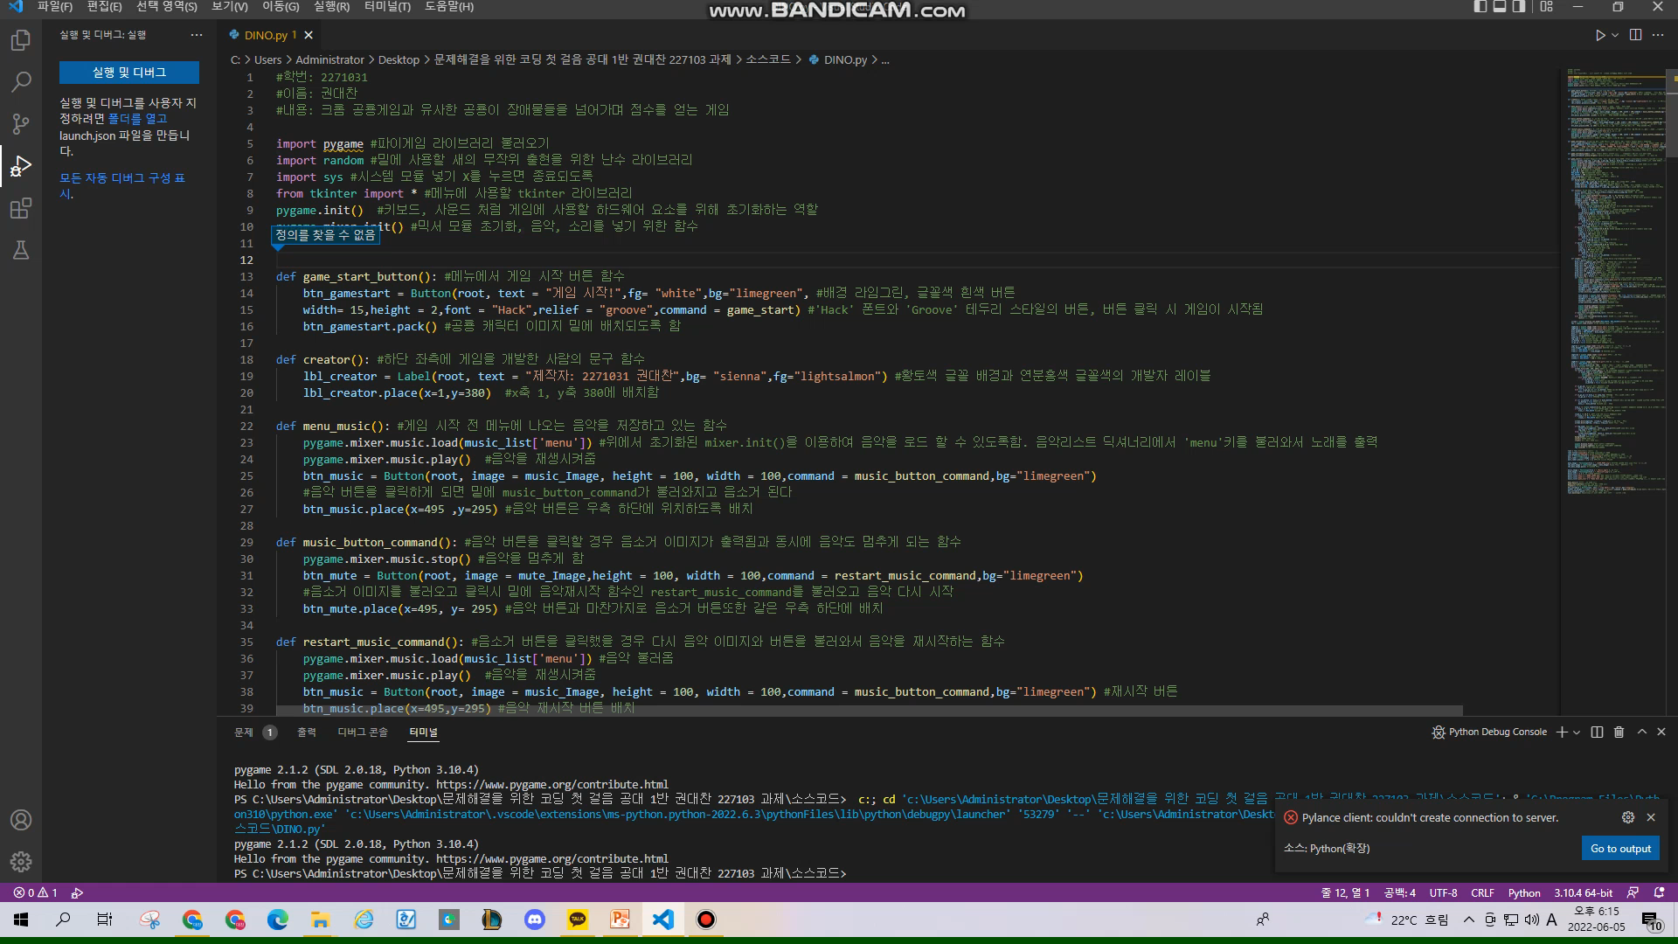
게임 실행영상

